Slide 1
Крепости Ленинградской области урок 1
Крепость «Орешек»
(Шлиссельбург)
Автор : Александрова М.М
Учитель Истории С-Пб
школы 287
Адмиралтейского района
Санкт-Петербурга

Slide 2
Крепость «Орешек». г.Шлиссельбург
В 1323 году Великий князь Юрий Данилович закладывает у истока Невы на Ореховом острове крепость «Орешек» для прикрытия северо-западных рубежей.

Slide 3
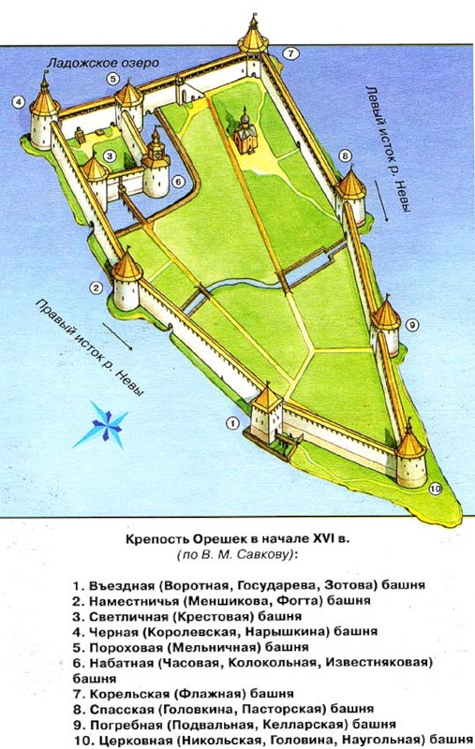

Slide 4
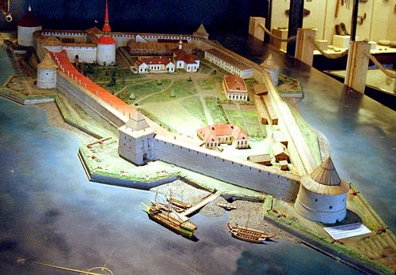
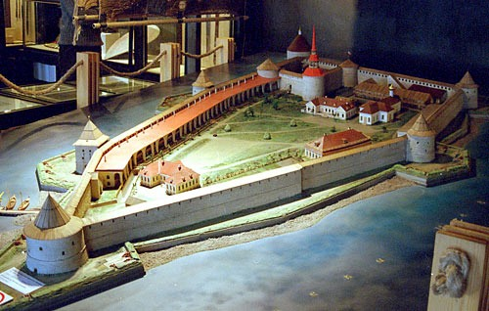
В 1612 г. Она была сдана шведам после длительной осады.
В1702 году в результате тщательно подготовленного Петром I сражения за Нотебург (переименованный шведами «Орешек»)
крепость была взята и переименована в Шлиссельбург (по-немецки «ключ-город»).

Slide 5
С 1966 года Шлиссельбургская крепость (Орешек) снова стала музеем.

Slide 6
Великий князь Василий III впервые начал использовать крепость в качестве каторжной тюрьмы.
С ХVIII в. тюрьма превращается в самый надежный застенок, из которого за 200-летнюю ее историю никто не убегал.
Поэтому именно здесь надежно изолировались самые опасные государственные преступники.

Slide 7
Среди узников было немало знаменитых в истории России людей. Некоторые из них стали жертвами борьбы за власть.
1917 год - последний год существования Шлиссельбургской тюрьмы, в 1928 году на территории крепости открылся музей, который работал до начала войны.

Slide 8
Захватив 8 сентября 1941 года Шлиссельбург фашисты перерезали все сухопутные коммуникации по левому берегу Невы и водный путь по реке.
Во время Великой Отечественной войны Шлиссельбургская крепость в течение почти 500 дней героически оборонялась и устояла, не допустив замыкания кольца блокады вокруг Ленинграда. Гарнизон крепости внес вклад и в освобождение города Шлиссельбурга, который в 1944 году был переименован в Петрокрепость.

Slide 9
В 60-е – 80-е годы XX века на территории легендарной крепости формируется историко-архитектурный ансамбль с мемориалом,
посвященным Великой Отечественной войне: Мемориальный комплекс героическим защитникам крепости Орешек. Ах. И.Д. Билибин. Ск. Г.Д. Ястребенецкий, А.Г. Дема. 1985 г.

